Slide 1
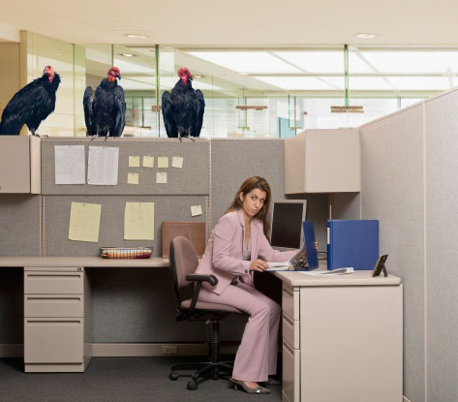

©Alamy. John Lund
SÉDENTARISME : comment enrayer cette nouvelle maladie ?
Veerle Hermans – Responsable Discipline Ergonomie IDEWE
Professeur d’Ergonomie à la V.U.B.
Notes:
Pourquoi cet atelier ?
De très nombreuses personnes assumant des tâches administratives et un travail sur écran souffrent de troubles au niveau de la nuque, des épaules, du dos et même au niveau des poignets. Elles restent assises quasiment sans bouger des heures par jour, ce qui est également déconseillé pour des raisons de santé.
Il est grand temps de réagir. Pour que nous nous sentions bien en cette journée du bien-être, mais aussi pour que nous puissions prolonger ce bien-être à notre journée de travail quotidienne.
Comment s’attaquer au problème ?
Nous allons d’abord examiner quelle approche nous adoptons face au travail sédentaire.
Je vais chaque fois vous soumettre une thèse et en fonction de votre réponse, je me placerai du côté vert ou du côté rouge de la salle.

Slide 2
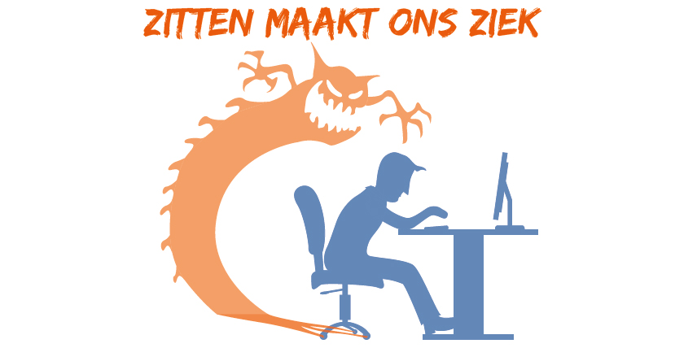
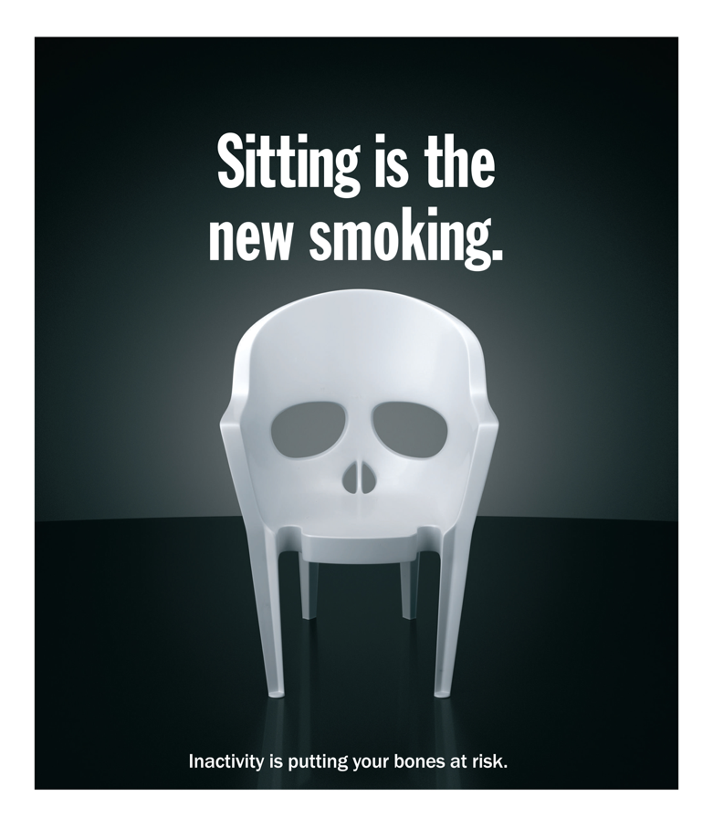
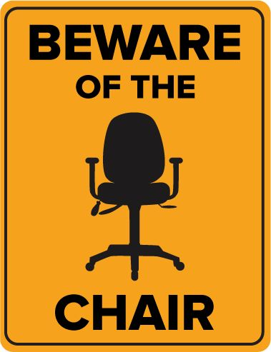
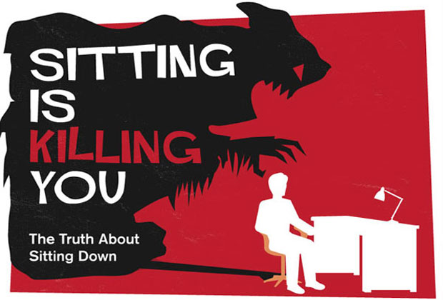
sédentarisme
Notes:
Nous sommes confrontés depuis quelques temps à quantité de propos et d’illustrations sur les effets néfastes d’une position assise de longue durée, ce qui constitue en grande partie le comportement sédentaire des gens.
Sans parler des slogans que nous rencontrons aujourd’hui dans la presse populaire sur les dangers de la position assise : elle est comparée au tabagisme, elle est une cause de maladies. Pire encore, nous en mourons et notre chaise est la responsable.

Slide 3
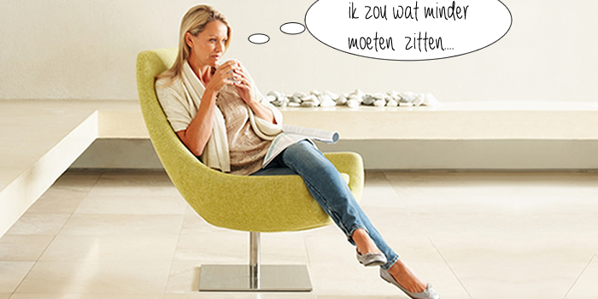
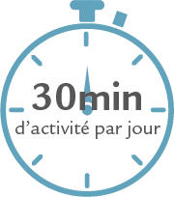
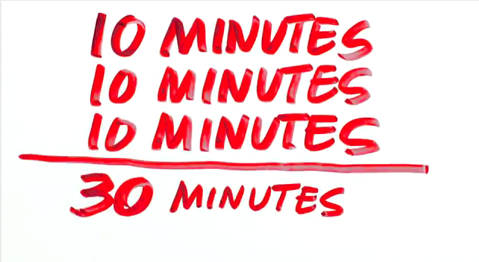
SÉDENTARISME
COMMENT LE DÉFINIR ?
Faible consommation d’énergie
Inactivité physique : la norme de
mouvement n’est pas atteinte
  LAAG ENERGIEVERBRUIK
Respiration et pouls plus rapides
3 – 5,9 MET
Marcher d’un bon pas, nager, faire de la gymnastique, rouler à vélo, … de manière récréative
..
Positions assise et couchée
En dehors du temps de sommeil
Respiration normale
1 – 1,5 MET
« longues périodes assises sans
bouger » (Vigez, 2015)
≠
Notes:
Le sédentarisme ou le comportement qui y est associé, à savoir un comportement sédentaire, se définit comme un ensemble d’activités à faible consommation d’énergie. Il s’agit des positions assise et couchée (en dehors du sommeil) dans lesquelles nous avons une respiration normale. Supporter intensément Pieter Timmers à la finale du 100 m nage libre, par exemple, ou jouer à la Wii en position assise, représente éventuellement déjà un plus gros effort. De manière plus objective, l’effort s’exprime en valeurs MET. MET signifie « metabool equivalent », la consommation énergétique en cas de respiration au repos étant de 1 MET.
Un comportement sédentaire équivaut à une valeur MET de 1 à 1,5 : rester calmement assis avec de petites activités comme lire, écrire, taper à l’ordinateur.
Ce n’est donc pas la même chose que l’inactivité physique. Rester inactif signifie ne pas bouger suffisamment ou ne pas atteindre la norme de mouvement fixée par l’OMS. C’est réaliser quotidiennement au moins 30 min. d’efforts modérés. Votre respiration et votre pouls vont s’accélérer à cette occasion. Exemples : … et cela provoque une consommation d’énergie de 3 à 6 MET.
Toutefois, dans la population qui affiche un comportement sédentaire, nous observons très souvent aussi une inactivité physique. Et nous amplifions ainsi la problématique.

Slide 4
SÉDENTARISME
QUEL EST LE PROBLÈME ?
  ASSIS TROP SOUVENT ET TROP LONGTEMPS
Moins bonne santé mentale
Fatigue des yeux
Plus de courbatures et de problèmes articulaires
Maladies cardiovasculaires
IMC plus élevé
Taux de mortalité plus élevé
Diabètes de type 2
Cancer de l’intestin, de l’utérus et des poumons
Notes:
La presse en parle énormément depuis quelques années parce que de très nombreux problèmes sont signalés dans le cas de personnes qui sont trop souvent assises ou restent assises
trop longtemps d’affilée …
Des recherches scientifiques révèlent que ce ne sont pas que des slogans.

Slide 5
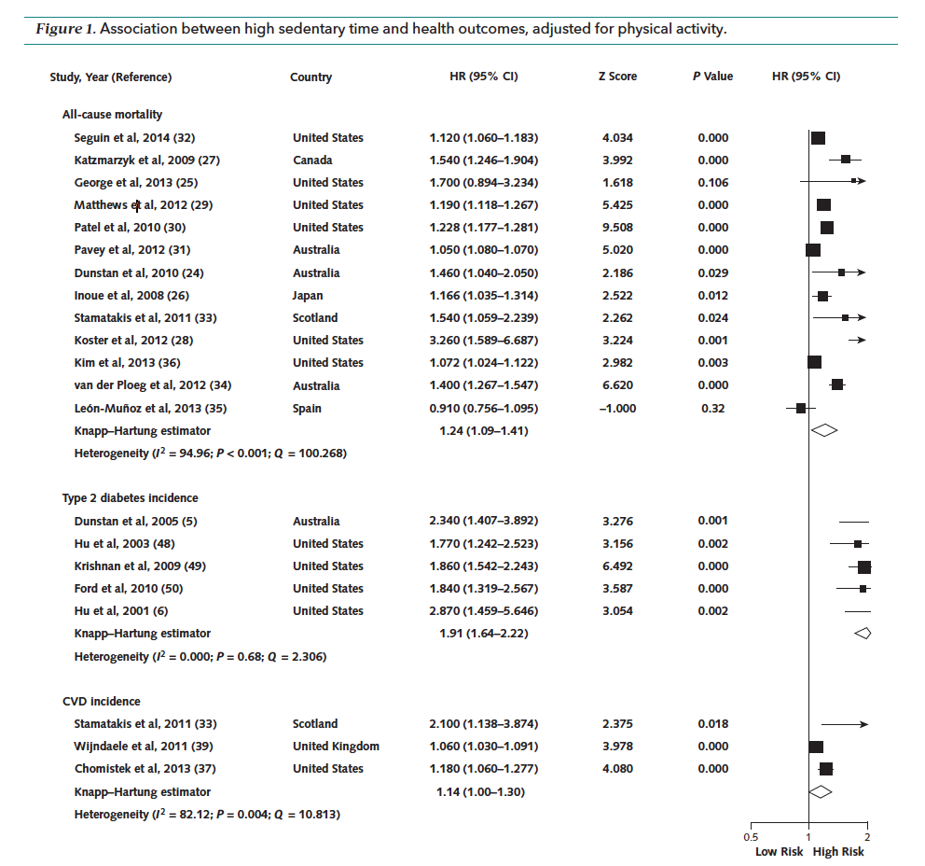
Mortalité globale
1.24
Diabètes de type 2
1.91
Incidence
MCV
1.14
(Biswas A et al. 2015, Ann Intern Med, 162:123-132)
Notes:
Au début de cette année, Biswas publiait avec des collègues un rapport concernant 13 enquêtes menées sur le lien entre la position assise de longue durée et la mortalité ou toutes sortes d’affections. Dans quasiment toutes les enquêtes, un Hazard Ratio significatif apparaissait effectivement entre la position assise et la mortalité.
C’est certainement le cas concernant les diabètes et, dans une moindre mesure, concernant l’incidence MCV.

Slide 6
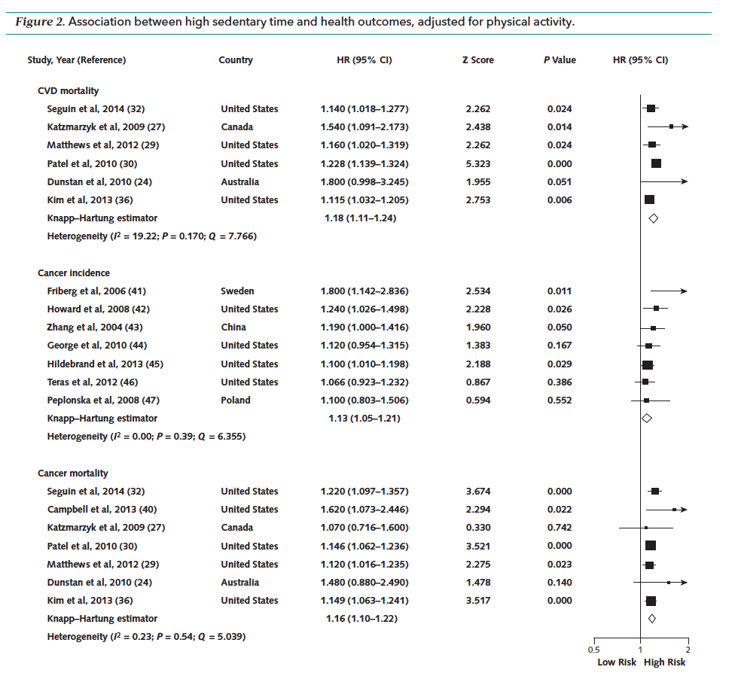
Mortalité MCV
1.18
Incidence
cancer
1.13
Mortalité
cancer
1.17
(Biswas A et al. 2015, Ann Intern Med, 162:123-132)
Notes:
Mais aussi concernant la mortalité MCV et certaines formes d’incidence de cancer ou de mortalité liée au cancer.
En réalité, cette enquête n’est pas complète car des articles complémentaires sont encore parus cette année. Il s’agit bien d’un sujet brûlant, il est pertinent de s’attaquer aux pratiques concernées.

Slide 7
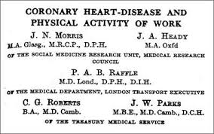

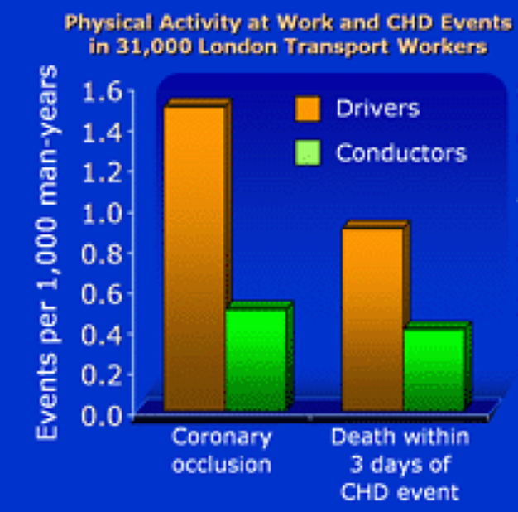
(1953, Lancet, 265(6796):1111-20)
Notes:
Est-ce une nouveauté ?
La toute première étude a été menée à Londres dans les années 1950, sur 31.000 chauffeurs de bus. Morris y faisait une comparaison entre les chauffeurs assis et les poinçonneurs qui circulaient dans le bus : l’incidence au niveau des affections cardiovasculaires était plus importante dans le cas de la profession assise. Vous le voyez sur le graphique correspondant : plus d’affections, mais aussi plus de décès. Naturellement, il est difficile d’y associer les bonnes interventions. Les recommandations qui ont été faites à l’époque se situent plutôt dans l’approche de l’inactivité physique, autrement dit apprendre à être plus actif après le travail, la règle des 30 min.

Slide 8
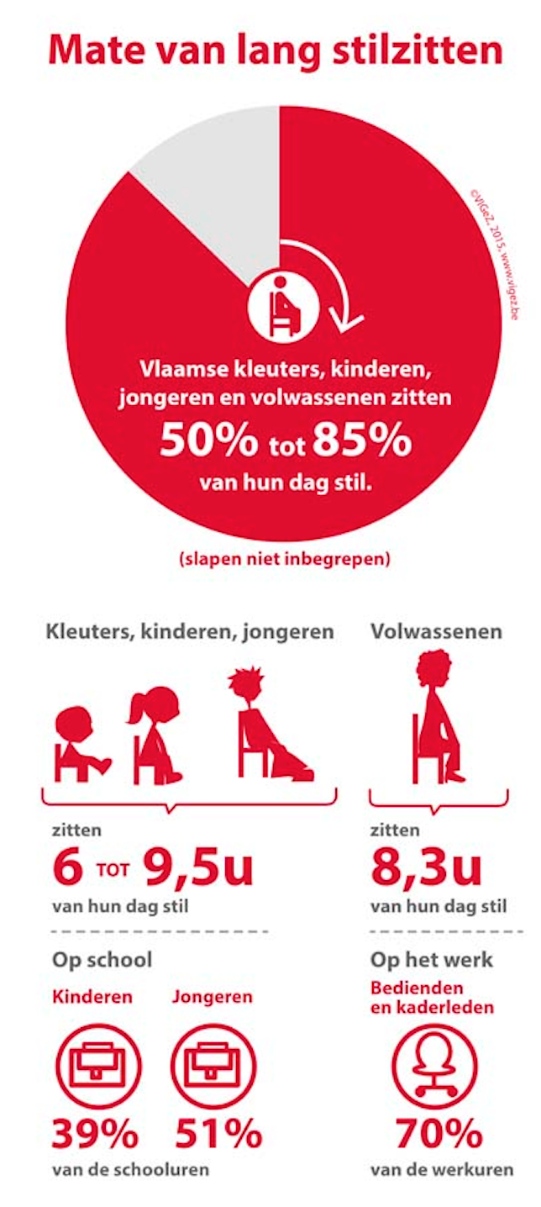
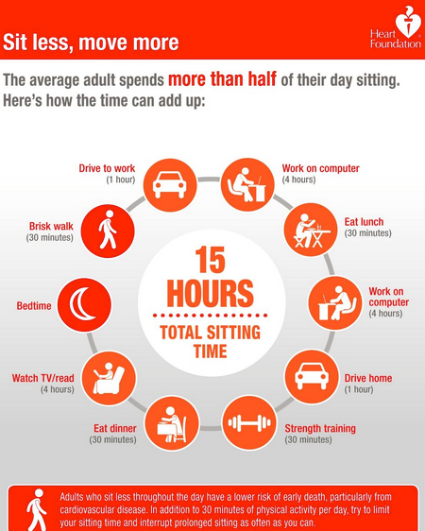
EST-CE UN PROBLÈME ?
COMBIEN DE TEMPS SOMMES-NOUS ASSIS ?
7,016h/jour
(Vigez, 2015, Lang stilzitten)
(Van Dyck et al., 2010, Am. J. Phys. Med. 39: 25-32)
17h/jour
(Koepp et al., 2013, Obesity 21(4): 705-711)
(Heart Foundation, 2011)
Notes:
Pourquoi le sujet est-il aussi brûlant aujourd’hui ? Parce que de plus en plus de gens sont (ou deviennent) sédentaires dans leur travail et, comme mentionné à l’instant, les conséquences ont été scientifiquement prouvées.
Alors combien de temps les gens restent-ils assis ?
Une étude de Van Dyck précise que le Belge reste assis 421 min. ou 7,016 heures par jour.
Signalons que cela concerne la population active totale, pas uniquement les employés de bureau, et qu’il s’agit d’une moyenne sur 7 jours (incluant donc les week-ends). Les employés de bureau passent beaucoup plus de temps assis pendant les jours ouvrables que le week-end ou lors d’un jour de congé. Le rapport de Vigez, publié cette année, parle d’une durée moyenne de 8,3 h.
Toutefois, une enquête américaine qui limite son analyse aux employés de bureau arrive même à un résultat de 17 heures par jour ! (Koepp et al., 2013) Ce chiffre – évidemment énorme – résulte d’une étude menée auprès de personnes corpulentes. Ce qui ne permet donc pas de généraliser à la population totale du personnel de bureau.
Mais quand est-ce trop ? À partir de quand est-ce réellement un problème ?

Slide 9

EST-CE UN PROBLÈME ?
Calcul de probabilité …
Par heure en position assise : augmentation de 2% des décès prématurés
À partir de 8h en position assise : augmentation de 5%
(Chau et al., 2013, PLOS ONE 8(11):1-14)
→ Imaginons 10h en position assise/jour = augmentation de 29%
Taux de mortalité moyen femme de 45 ans = 0,14%
  (Agentschap zorg en gezondheid, chiffres globaux de mortalité 2012)
→ 0,18% de décès prématurés
Notes:
Par heure passée en position assise, vous avez une augmentation de 2% des décès prématurés. À partir de 8h en position assise, cette augmentation est de 5%. Si vous êtes assis 10h sur une base journalière, p.ex., vous arrivez à un total de 29%. Attention : il s’agit de décès prématurés, cela ne signifie pas que si vous êtes assis 10h, vous avec 29% de probabilité de mourir …
Mais alors quelle probabilité ? J’y ai associé le taux moyen de mortalité et pour quelqu’un de ma tranche d’âge et de mon sexe, ce taux est de 0,14%,
(Quel est le risque général de mortalité par âge ? Nous l’exprimons ici en calculant pour différents groupes d’âge combien de personnes meurent sur 100.000 personnes du groupe)
Avec une augmentation de quasiment 30%, cela me donne 0,14% + 0,04% = 0,18%.
Il y a donc bien une relation. Il ne faut pas l’exagérer, mais à l’échelle de la population, elle est néanmoins importante.

Slide 10
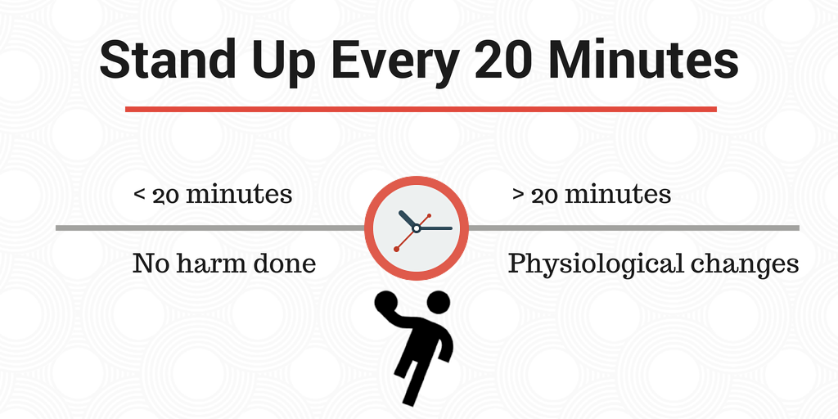
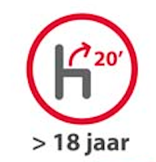
EST-CE UN PROBLÈME ?
COMBIEN DE TEMPS RESTONS-NOUS ASSIS DE MANIÈRE ININTERROMPUE ?
©VIGEZ, 2015
(Larsen et al. 2014; Benatti et al. 2015; Bailey et al. 2015)
! Groupe-cible :
Obèses, diabétiques de type II, personnes inactives :
OK rester debout 2 min. après 20 minutes en position assise
Non-obèses : pas de différence entre position assise et debout, mais une différence si on se promène ou qu’on fait des exercices plus actifs (Carter et al. 2015)
Notes:
Outre le fait d’examiner combien d’heures nous passons assis, il est important aussi d’examiner combien de temps d’affilée nous passons assis.
C’est donc surtout la durée de la position assise ininterrompue qui pose problème.
Nous entendons régulièrement qu’il est recommandé de se lever toutes les 30 min. Récemment, une limite de 20 minutes a même été évoquée !
Différentes études démontrent en effet qu’interrompre la position assise toutes les 20 min. pour se lever 2 min. ou mener une activité légère offre de très nombreux avantages physiologiques : meilleurs paramètres métaboliques, résultats physiologiques positifs, tels que taux de glucose et d’insuline dans le sang ou pression artérielle systolique et diastolique. Ces études portent toutefois sur un groupe de personnes corpulentes ou diabétiques. Si un groupe de personnes non obèses est testé, il n’y aura alors aucune différence entre le groupe qui reste assis et le groupe qui se lève toutes les 20 min. …, à moins que le groupe n’aille se promener ou fasse une plus longue pause. Quant à savoir si ce serait accepté dans la pratique, c’est une tout autre histoire.
Serait-il réalisable de porter la limite à max. 1 heure ? Nous savons en effet qu’en moyenne, les adultes n’interrompent la position assise que 4 fois par jour. S’ils devaient le faire toutes les 20 min., cela exigerait un changement de comportement énorme, qui consisterait à passer de 4 interruptions à 24. J’ose mettre en doute que ce soit faisable, tant au niveau de la personne qu’au niveau de l’organisation.

Slide 11
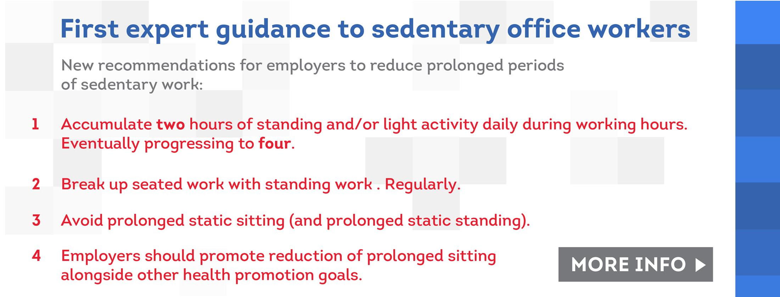
EFFET DES INTERVENTIONS ?
DIRECTIVE
Notes:
Une directive a même été publiée sur ce qu’il faut faire. La recommandation de se lever et/ou de mener une activité légère pendant 2h. au cours du travail y occupe une place importante.
Graduellement, nous souhaitons même arriver à 4h.
Les interventions menées permettent-elles d’atteindre cette directive aujourd’hui ?

Slide 12
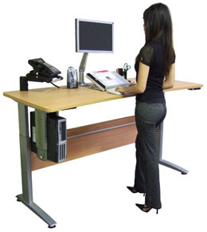
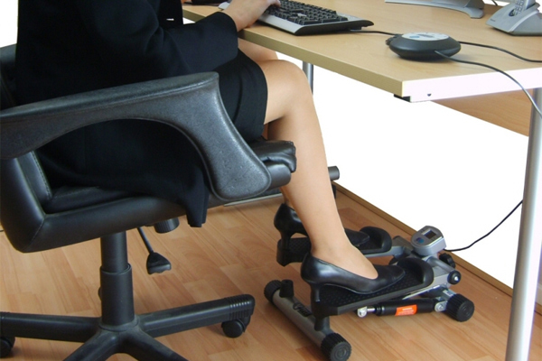
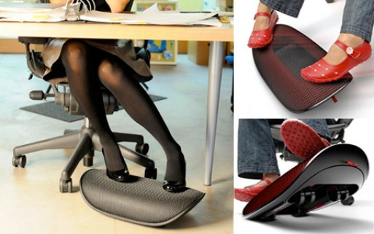
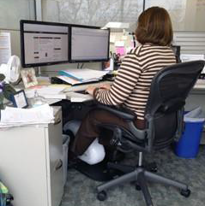
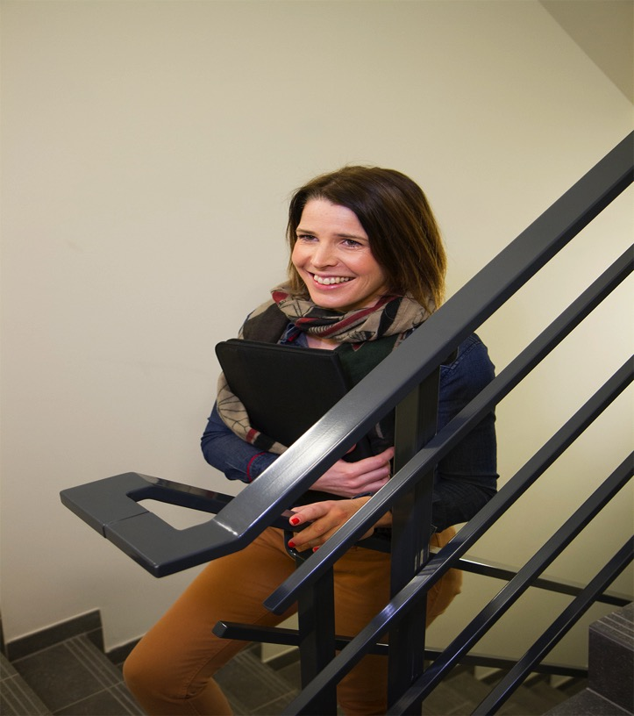
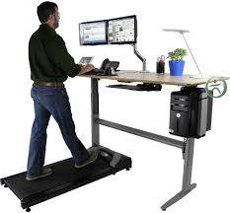
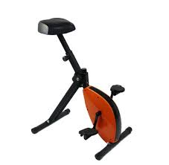

Notes:
Car dans la pratique, nous observons beaucoup d’interventions différentes.
Dans nos recherches, nous avons rencontré de très nombreuses interventions différentes. Toutes ne satisfaisaient cependant pas aux exigences de qualité posées, de sorte que plusieurs interventions et outils ne sont pas repris dans notre rapport.
Qu’avons-nous trouvé ?
Nous avons analysé 8 banques de données électroniques, des listes de références d’études et de rapports et nous avons finalement retenu 20 études représentatives de 2180 participants.
Ces études pouvaient se répartir en 3 grands domaines et j’interpréterai brièvement les résultats.

Slide 13
EFFET DES INTERVENTIONS ?
Modifications sur le lieu de travail
  Ellegast 2012 :
    Adaptations du lieu de travail (tables assis-debout), compteurs de pas, coaching, se promener sur le temps de midi, se rendre à vélo au travail, etc.
    Après 12 semaines d’intervention, la position assise a diminué de 117 min. par jour
Coffeng 2014 : Vitality In Practice
    Coin café, sièges ballons, salles de réunion avec tables-debout, tennis de table dans le hall d’entrée, etc.
    Après 6 mois d’intervention, la position assise diminue de 61 min.
    MAIS … après 12 mois, la diminution n’est plus que de 39 min …
Shrestha N, Kukkonen-Harjula KT, Verbeek JH, Ijaz S, Hermans V, Bhaumik S. Workplace interventions for reducing sitting at work. Cochrane Database of Systematic Reviews 2016, Issue 2. Art. No.: CD010912. DOI: 10.1002/14651858.CD010912.pub3)
Notes:
D’abord les études qui examinent les modifications apportées au lieu de travail dans sa globalité : p.ex. …
Avons-nous passé moins de temps assis en disposant de ces outils ?
La dernière enquête semblait déjà prometteuse, quasiment 2h. de moins en position assise.
Mais ce chiffre s’est avéré beaucoup moins élevé lors d’une enquête ultérieure ….

Slide 14
EFFET DES INTERVENTIONS ?
Modifications sur le lieu de travail
  Lieux de travail assis-debout (6 études)
      → La position assise diminue de 143 min. après 8 semaines
      → MAIS … après 6 mois, la diminution n’est plus que de 56 min …
      Diminution de la durée des périodes assises de longue durée (> 30 min)
      + counselling : réduction dans une même mesure
Shrestha N, Kukkonen-Harjula KT, Verbeek JH, Ijaz S, Hermans V, Bhaumik S. Workplace interventions for reducing sitting at work. Cochrane Database of Systematic Reviews 2016, Issue 2. Art. No.: CD010912. DOI: 10.1002/14651858.CD010912.pub3)
Notes:
Ensuite, différentes études se penchaient uniquement sur l’impact d’une table assis-debout, 6 études au total.
Les résultats compilés révélaient à nouveau qu’au début, la position assise diminuait fortement, mais que cet effet ne perdurait pas.

Slide 15
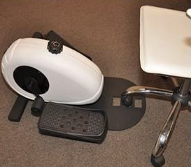
EFFET DES INTERVENTIONS ?
Modifications sur le lieu de travail
  Tapis de marche : réduction de 30 min. après 12 semaines
  Pédalier d’intérieur : 12 min. NS après 16 semaines
Shrestha N, Kukkonen-Harjula KT, Verbeek JH, Ijaz S, Hermans V, Bhaumik S. Workplace interventions for reducing sitting at work. Cochrane Database of Systematic Reviews 2016, Issue 2. Art. No.: CD010912. DOI: 10.1002/14651858.CD010912.pub3)
Notes:
Ensuite, différentes études se penchaient uniquement sur l’impact d’une table assis-debout.

Slide 16
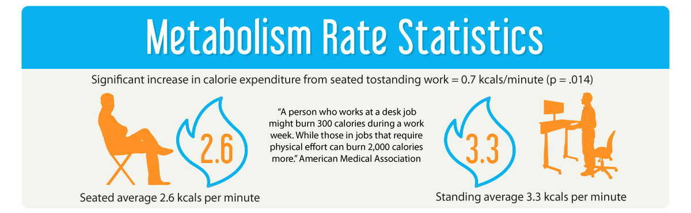
EFFET DES INTERVENTIONS ?
Résultats secondaires lieu de travail assis-debout
Symptômes musculo-squelettiques : pas d’effet
Productivité : pas d’effet
Absentéisme pour maladie : pas d’effet
Consommation d’énergie : pas d’études …
http://www.sit2standdesk.com/
infographics_facts_about_sitting_disease_scientific_research_of_standing_desk_benefits
Shrestha N, Kukkonen-Harjula KT, Verbeek JH, Ijaz S, Hermans V, Bhaumik S. Workplace interventions for reducing sitting at work. Cochrane Database of Systematic Reviews 2016, Issue 2. Art. No.: CD010912. DOI: 10.1002/14651858.CD010912.pub3)
Notes:
Concernant les critères d’évaluation secondaires, les effets sont déplorables.
Il ressort des études incluses qu’aucun effet n’était observé quant à une diminution des troubles musculo-squelettiques. Pourtant, dans certaines entreprises, des tables assis-debout ne sont accordées qu’aux personnes souffrant de maux de dos ; ces tables ne sont donc placées que sur avis du MT. Dans une seule étude, nous avons lu que l’utilisation de tables debout entraînait justement un nombre plus important de maux de dos. Donc attention : nous devons certainement éviter l’utilisation de tables debout de manière statique sur une longue durée ! OK pour se tenir debout, mais certainement pas longtemps et plutôt insister sur le fait qu’il faut bouger et alterner les positions.
Pas d’effet non plus sur le plan de la productivité : les études ont analysé la vitesse de frappe, la rigueur, le multi-tâches, etc.
Pas d’effet en matière d’absentéisme pour cause de maladie.
Et au niveau des dépenses énergétiques, aucune étude qualitative n’a pu être prise en compte. Et ce, en contradiction avec l’attention que les médias y portent : selon eux, vous allez consommer plus d’énergie à des tables assis-debout et même maigrir !

Slide 17
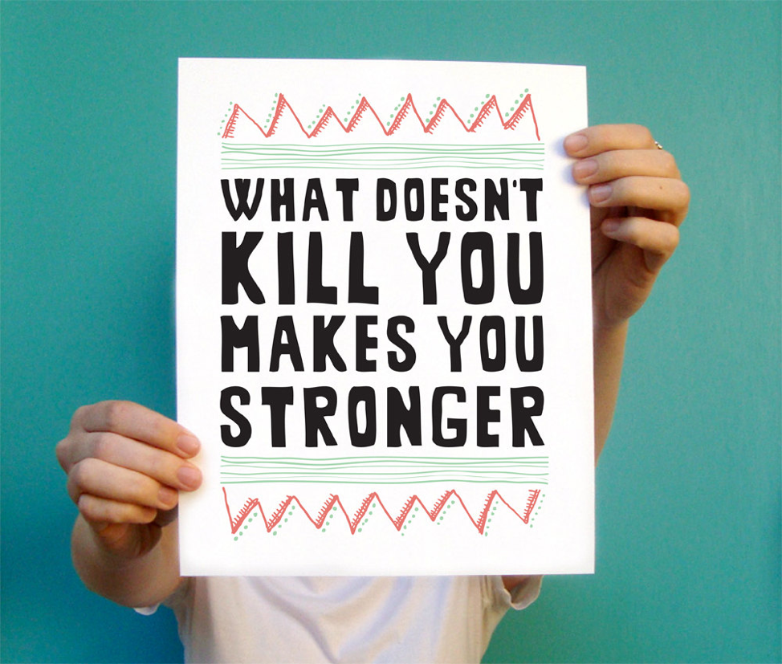
CONCLUSION ?
Certaines interventions permettent de réduire le temps passé en position assise d’une demi-heure à 2 heures / jour
Qualité / valeur de preuve très faibles
Crucial : changement de comportement
Se tenir debout : peu de consommation d’énergie supplémentaire + conséquences négatives (maux de dos, p.ex.)
Est-ce que cela fonctionnera réellement à terme ? Moins de maladies, mortalité moins élevée, etc. ?
Et en attendant ?

Slide 18
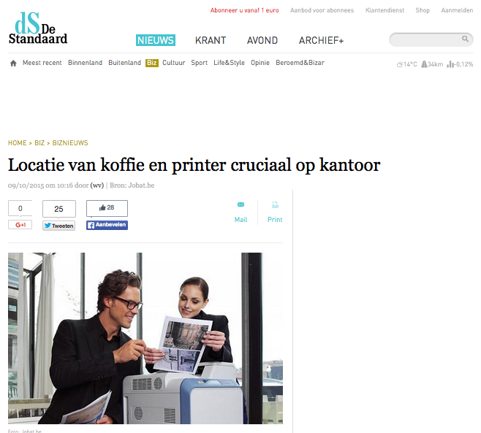
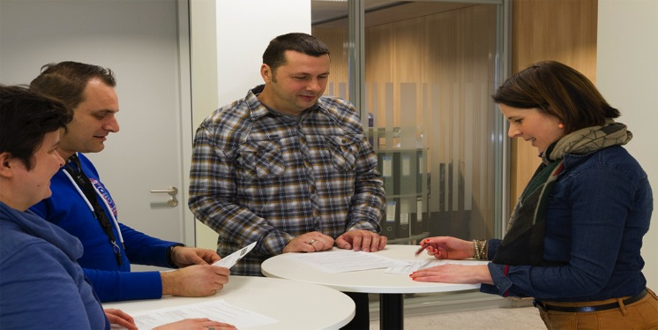
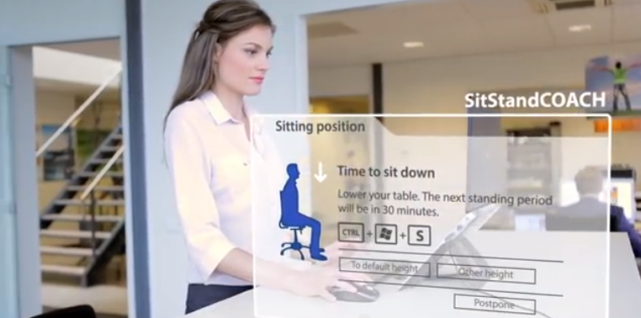
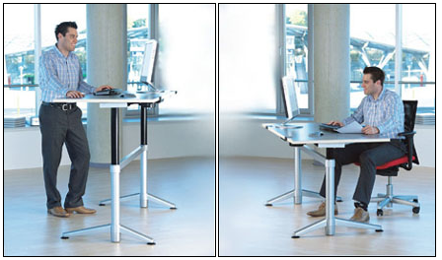

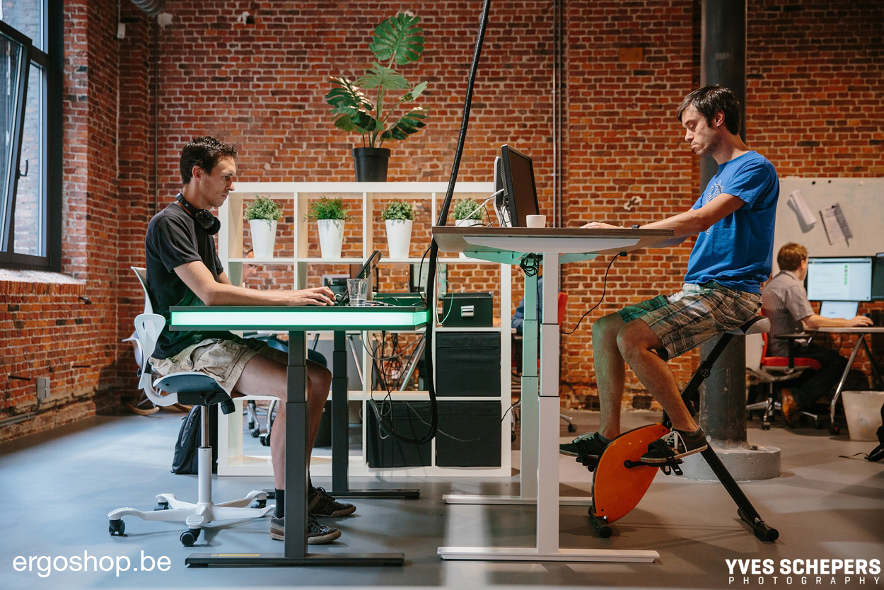
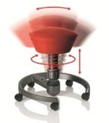
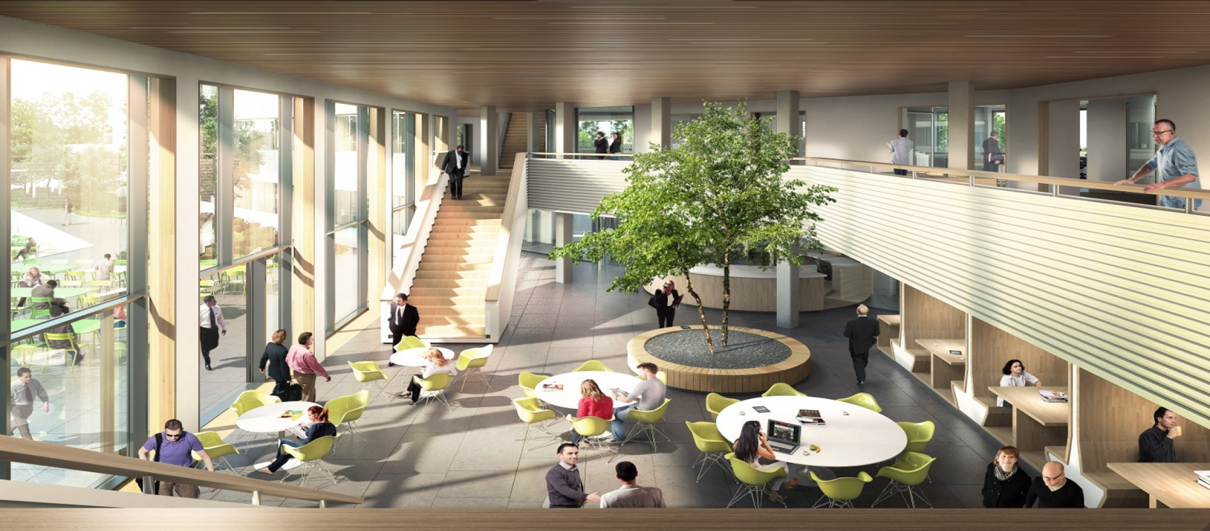
Notes:
Cela ne coûte rien d’essayer, mais sachez que vous n’obtiendrez pas de changement de comportement immédiat. Beaucoup de bonne volonté au début, puis l’effet diminue peu à peu. Il faut donc continuer à investir dans un comportement durable.
Misez sur différents groupes, ne ciblez pas uniquement les tables assis-debout, proposez une certaine diversité, ce sera également mieux accepté par les travailleurs : un choix est possible, on ne DOIT pas.

Slide 19

PLUS D’INFORMATIONS ? CONTACTEZ-NOUS
Nous nous ferons un Plaisir de vous aider !
Siège central
Sites internet
E-mail
Interleuvenlaan 58
3001 Louvain
+32 16 39 04 11
www.idewe.be
www.fit4work.be
www.ibeve.be
veerle.hermans@idewe.be

